Slide 1

Kanban-Boards gestalten
Thomas Aglassinger

Slide 2

Wertstrom analysieren
Reine Analyse, keine Änderung
Insbesondere gleich bleiben:
  Rollen und Zuständigkeiten
  Verwendete Werkzeuge und Herangehensweisen
  Job-Titel und Position in der Hierarchie
https://www.pexels.com/photo/wood-people-woman-girl-6157560/

Slide 3

Up- und Downstream-Partner
Definiert durch die grenzen unserer Einflussbereichs.
Partner haben kein WIP-Limit, kein Pull, etc
Interaktion mit Partnern kann sich durch WIP-Limit und Pull allerdings ändern, ggf. kompakt informieren (aber kein gemeinsamer Kanban-Workshop)
https://www.pexels.com/photo/water-falls-in-the-middle-of-the-forest-3836292/

Slide 4
Fragen, die Analyse beantworten soll
Von wem erhält Team Werkstücke (= Aufgaben) zur Bearbeitung? („upstream partner“)
An wen liefert unser Team Werkstücke (= Ergebnisse) für deren weiter Arbeit („downstream partner“)
Welches WIP-Limit verwenden wir?

Slide 5
Aufgabenarten identifizieren
Typische Vertreter sind (kein Anspruch auf Vollständigkeit):
  Anforderung (Requirement)
  Feature
  User-story
  Use-Case
  Änderungswunsch (Change Request)
  Wartung (Maintenance)
  Bereinigung (Refactoring)
  Bug
  Verbesserungsvorschlag (Improvement Suggestion)
  Blokade (Blocking Issue)
Erlaubt ist...
  ...davon welche nicht zu verwenden
  ...dazu ergänzend weitere zu verwenden
Verfeinerungen sind möglich, z.B. Gesetzliche Anforderung, Strategische Anforderung, …
Unterscheidung soll nützlich und begründbar sein

Slide 6
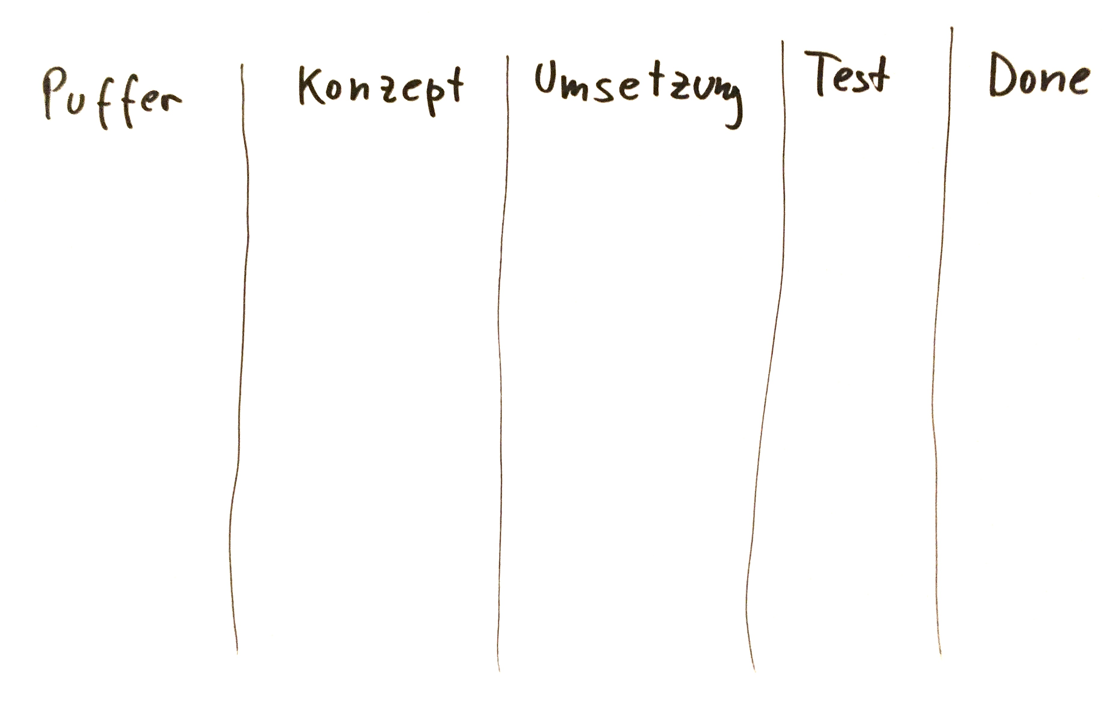
Fluss identifizieren
Welche Aktionen / Tätigkeiten durchläuft eine Aufgabe?
Verfeinerung wenn sinnvoll, z.B. beides möglich:
  Umsetzung
  Analyse | Entwurf | Umsetzung | Test
Links immer Puffer oder Warteschlange („queue“)
Rechts immer „Erledigt“ / „Done“

Slide 7
Bedarf analysieren („demand“)
Pro Aufgabenart
  Wie häufig?
  Regelmäßig oder schubweise?
  Saisonaler Bedarf?
  Spitzenzeiten? (Black Friday, Valentinstag, Jahreswechsel, …)

Slide 8
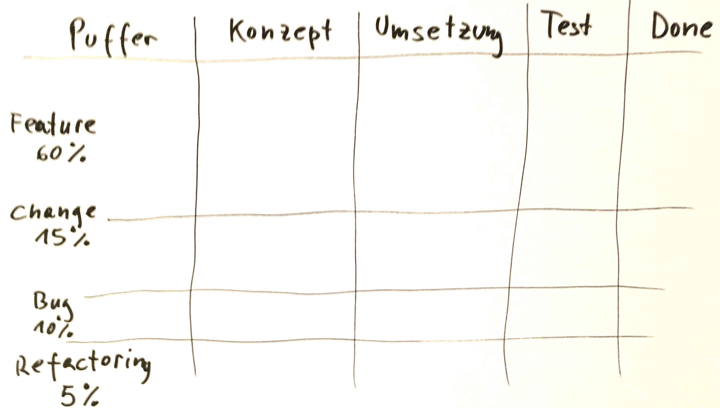
Kapazität zuweisen
Pro Aufgabenart eigene Schwimmbahn
Entsprechend der Bedarfsanalyse
In Prozent verteilen
Schätzung
  Wenn möglich: aus historischen Daten
  Sonst: aus der Erfahrung

Slide 9
Information auf Aufgaben-Karte
Muss Entscheidung unterstützen, welche Aufgabe eine Person als nächstes ziehen soll
Mindestens:
  Titel
  Service-Klasse (Details folgen)
  Anlagedatum (für FIFO-Priorisierung und Ablauf)
  Wenn fixes Fertigstellungsdatum
  Aktueller Bearbeiter (Name, Bild, Kürzel, ...)
Bei Bedarf
  Details for Projektmanagement, z.B. Projektkennung, Arbeitspaketnummer, …
  Risikoeinschätzung

Slide 10
Erstes WIP-Limit setzen
WIP-Limits können sein für:
  Spalte
  Schwimmbahn
  Gesamtes Board
  Alles, wo es Sinn macht und Nutzen bringt.
Kein allgemeines Rezept, da sehr individuell

Slide 11
Ansätze für erstes WIP-Limit
Heuristik: Anzahl der Personen mal 2 bis 3
Schätzen:
  Aus historischen Daten bisherigen aktuellen WIP ermitteln und als Limit nutzen
  Erfahrungswert annehmen
Unverbindlich: vorerst Soft-WIP-Limit ansetzen und sehen, wie es sich bewährt. Überschreiten ist vorerst erlaubt, aber für alle sichtbar und protokolliert, so dass zu einem späteren Zeitpunkt eine Neubewertung möglich ist.
Resignieren: Vorerst kein Limit setzen und das tatsächliche WIP eine Zeit lang verfolgen.
Danach verfeinern:
  In der Anfangsphase WIP-Limit laufend auf fehlenden Ehrgeiz prüfen und schnell reduzieren.
  Typischerweise stabilisiert sich das WIP-Limit nach einigen wenigen Wochen, sofern die ständige Verbesserung gelebt wird.
  Unbedingt anstreben, schnell zu einem ehrgeizigen aber realistischem WIP-Limit zu kommen, um die Produktivität hoch zu halten.

Slide 12
Frage
Was passiert, wenn das erste WIP-Limit am Anfang zu niedrig gesetzt ist für den noch niedrigen Reifegrad der Organisation?

Slide 13
Zu niedriges Anfangs-WIP-Limit
Es sind ständig Blockaden zu lösen
Stress, da das Team nicht an den eigentlichen Aufgaben arbeiten kann
Team muss warten, bis es wieder eine Aufgabe ziehen darf → Liegezeiten
Die eigentliche Arbeit wird damit behindert und Kanban als Störfaktor empfunden → verringert Akzeptanz verringert.

Slide 14
Aufgabe (ca. 30 Minuten)
Analysiert den Wertstrom in eurem Unternehmen und entwickelt eine Struktur für das Kanban-Board der Software-Entwicklung in eurem Unternehmen.
Als Ergebnis zu liefern sind:
Liste der Upstream-Partner sowie das von ihnen erwartet Werkstück (z.B. Email oder Telefonat zu Ad-hoc-Auswertung)
Liste der Downstream-Partner sowie das übermittelte Werkstück (z.B. Installer, APK für AppStore, Mail mit Anhang)
Eine Skizze für das Board
Begründet eure Entscheidungen für Spalten, Schwimmbahnen und WIP-Limit(s)
Tendenziell soll das Board für den Anfang möglichst einfach sein. Für unsere Zwecks mindestens enthalten sein sollten:
Zwei Aufgabenarten
Zwei Spalten (neben „Puffer“ und „Done“)
Zwei Schwimmbahnen für unterschiedliche Arten von Aufgaben, mit Kapazitätsaufteilung in Prozent.
Ein Gesamt-WIP-Limit
Wenn auch (tw.) WIP-Limit für Spalten- und Schwimmbahn: begründen, wozu hier ein eigenes WIP-Limit
Beschreibt hierzu grob eure Überlegungen, die zu den konkreten Werten geführt haben (Schätzungen, Erfahrungswerte aus der Scrum-Zeit des Produkts, Risiken/Unsicherheiten, Pro/Contra-Überlegungen, …). Es reichen 2 bis 5 kurze Sätze, es ist keine Aufsatz erforderlich.

